Slide 1
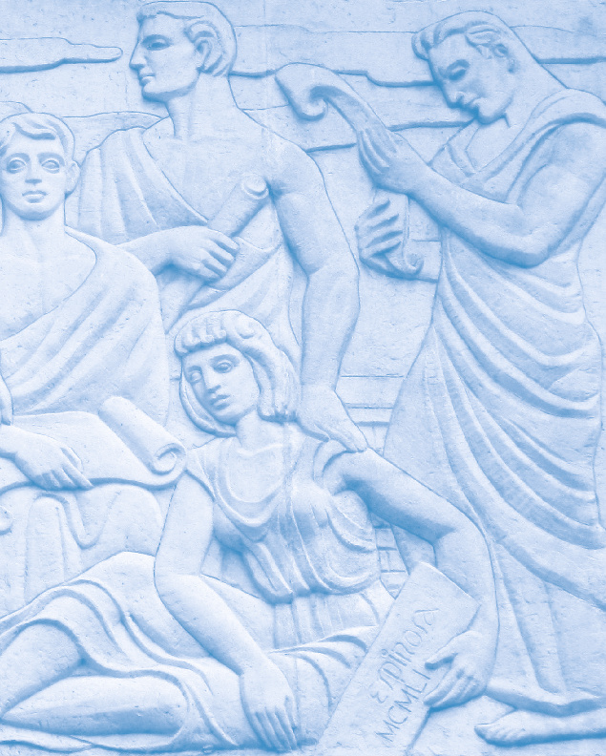

FACULTAD DE CIENCIAS NATURALES Y EXACTAS
DEPARTAMENTO DE CIENCIAS DE LA COMPUTACIÓN
PRÁCTICA LABORAL E INVESTIGATIVA II
SEGUNDO AÑO DE LICENCIATURA EN CIENCIA DE LA COMPUTACIÓN
Título del trabajo
Análisis morfológico automático de células de eritrocitos mediante modelos de aprendizaje profundo.
Autor: Alejandro Fonseca Cuza
Tutor: Dr.C. Wilkie Delgado Font
Diciembre de 2023

Slide 2




Objetivos del trabajo
Clasificar de manera automática células de eritrocitos según su forma.
(a) Célula circular.
(b) Célula deformada alargada
(c) Célula deformada poco alargada.

Slide 3







Tecnologías
Python
Google Colab
Jupyter Notebook
Pytorch
Numpy
Matplotlib
SAM from Meta

Slide 4
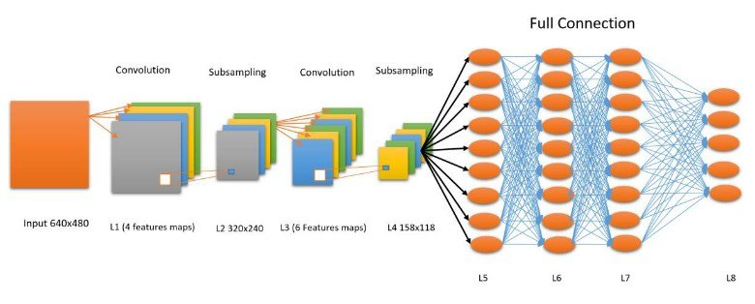
Solución del problema 1/3.
Modelo de Red Neuronal Convolucional.

Slide 5
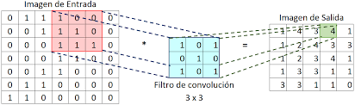
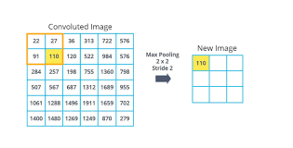
Redes Neuronales Convolucionales 1 /2
Capas Convolucionales
Proceso de convolución.
Proceso de agrupación.

Slide 6
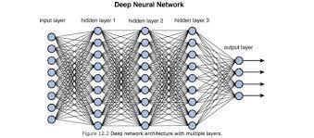
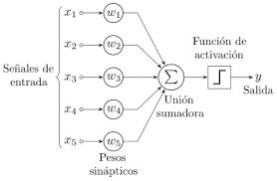
Redes Neuronales Convolucionales 2/2
Capas Totalmente conectadas.
Perceptrón.

Slide 7
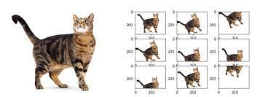
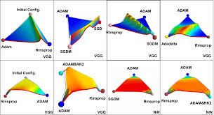
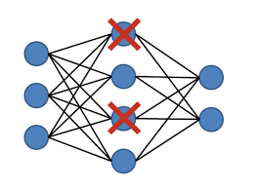
Regularización de la red
1.Data augmentation
3.Batch Normalization
2.Dropout

Slide 8
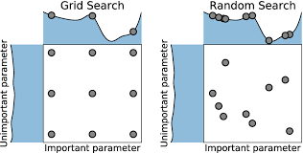
Búsqueda de Hiperparámetros
Hiperparámetros de la Red Neuronal:
Radio de aprendizaje (Learning Rate)
Cantidad de épocas (Epochs)
Tamaño de lote de entrenamiento (Batch Size)

Slide 9
Resultado de la Red
Report from NN
1.Primer Entrenamiento: Epoch=100;lr=1e-3
Accuracy Train: 0.9033 ----> Accuracy Test: 84.44%
2.Segundo Entrenamiento: Epoch=50;lr=1e-3
Accuracy Train: 0.9778 ----> Accuracy Test: 97.78%
3.Tercer Entrenamiento: Epoch=(30-200);lr=1e-4
Accuracy Train: 0.1 -------> Accuracy Test: 100%

Slide 10
FACULTAD DE CIENCIAS NATURALES Y EXACTAS
DEPARTAMENTO DE CIENCIAS DE LA COMPUTACIÓN
PRÁCTICA LABORAL E INVESTIGATIVA II
SEGUNDO AÑO DE LICENCIATURA EN CIENCIA DE LA COMPUTACIÓN
Título del trabajo
Análisis morfológico automático de células de eritrocitos mediante modelos de aprendizaje profundo.
Autor: Alejandro Fonseca Cuza
Tutor: Dr.C. Wilkie Delgado Font
Diciembre de 2023

